Slide 1
Лекция N Информационный поиск Задача и понятие релевантности
Методы доступа к данным и информационного поиска

Slide 2
Задача релевантного поиска
Что такое релевантность?
Релевантность (образовано от английского relevant – относящийся к делу) – в общем смысле это соответствие документа ожиданиям пользователя. Таким образом, релевантность поиска - это степень удовлетворения пользователя показанными в ответ на его запрос поисковыми результатами. В идеале, страница выдачи должна полностью удовлетворять информационную потребность пользователя в независимости ее полноты и точности.

Slide 3
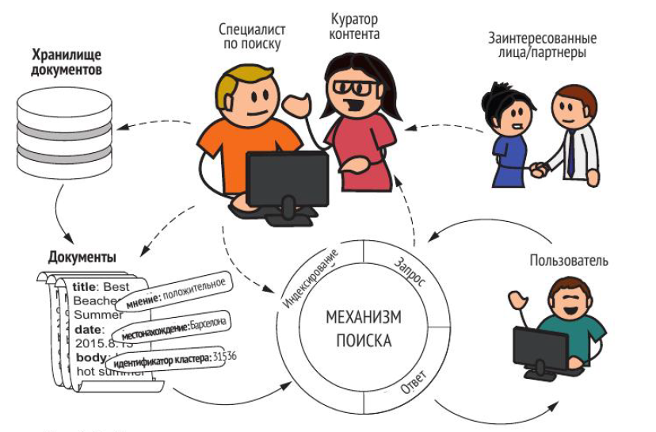

Slide 4
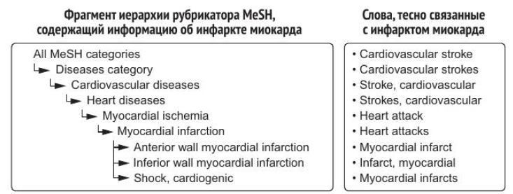

Сложности
Основная сложность поиска в том, что мы непосредственно являемся участником поиска
Какой поиск можно назвать релевантным?
Простая поисковая система это не просто система фильтров
1998 – PageRank основная идея что поиск это не просто текст, но ещё и доверие
Магазины – не просто поиск, но и продавец
Медицинские информационные системы – поиск профессиональных знаний

Slide 5


Анализ релевантности
В академической среде анализом релевантности занимается дисциплина информационный поиск
Релевантность определятся как практика возврата результатов поиска максимально удовлетворяющих информационные потребности пользователя
Классический информационные поиск использует понятие ранжирования
Потренироваться с ранжирование можно на оценочных списках

Slide 6
Как обеспечить релевантность
Выявить существенные признаки
Найти способ, как сообщить эти признаки поисковому механизму
Измерять степень релевантности
Балансировать влияние сигналов

Slide 7
Примеры сигналов
Данные о продажах
Оценки пользователей
Информация о позиции в тексте
Синонимы
Признаки для машинного обучения
Персонализация

Slide 8
Заключение
Релевантность – распространённая проблема, даже в том с чего это начиналось ведётся непрерывное улучшение
Возврат релевантных результатов – это выигрыш в конкуренткой борьбе
Релевантность это не только удовлетворение потребностей пользователя, но и бизнеса
Релевантности можно достичь определив ценные признаки контента и использовать их в качестве сигналов
Технический специалист не сможет добиться релевантности без специалиста по предметной области
Обратная связь имеет важнейшее значение

